Slide 1
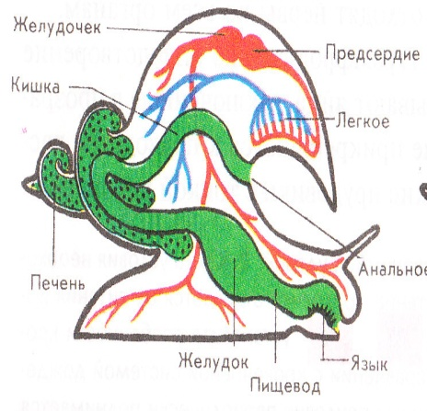
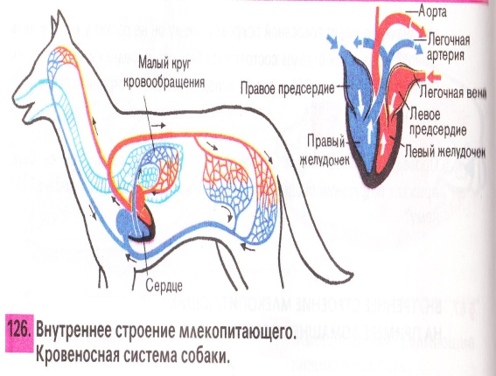
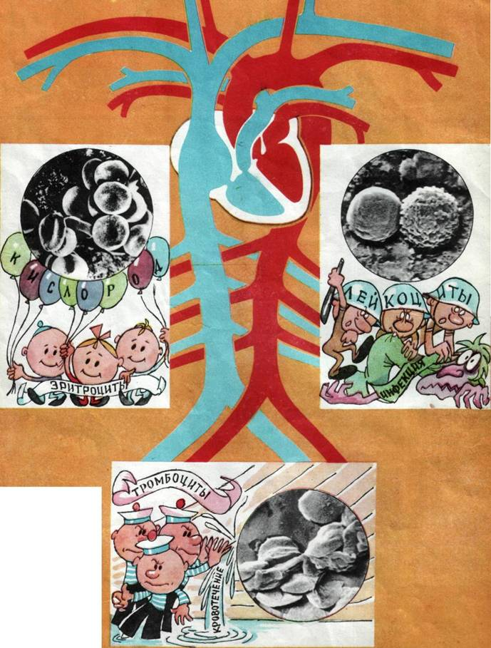
ЭВОЛЮЦИЯ КРОВЕНОСНОЙ СИСТЕМЫ ЖИВОТНЫХ, КРОВЬ.

Slide 2
Классификация кровеносной системы
Незамкнутая – кровеносные сосуды изливают кровь в пространство между клетками органов. Затем кровь вновь собирается в сосуды и поступает в жабры или легкие.(моллюски, членистоногие)
Замкнутая –
кровь движется только по сосудам и не выливается в полость тела.(кольчатые черви, хордовые)

Slide 3
Строение кровеносной системы
Сердце (если имеется)
С о с у д ы
Капилля-
ры
Артерии
Вены

Slide 4
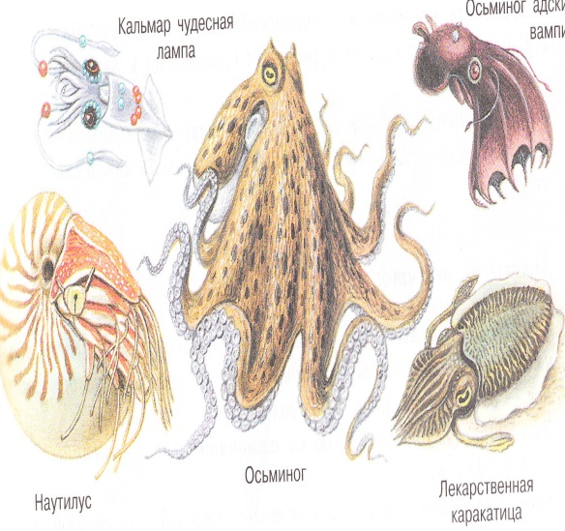
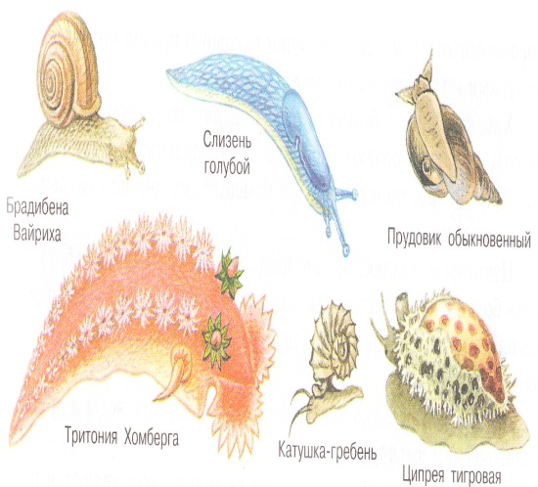
Тип Моллюсков
Класс Головоногие
Класс Брюхоногие
Класс Двустворчатые

Slide 5
Кровеносная система моллюсков

Slide 6
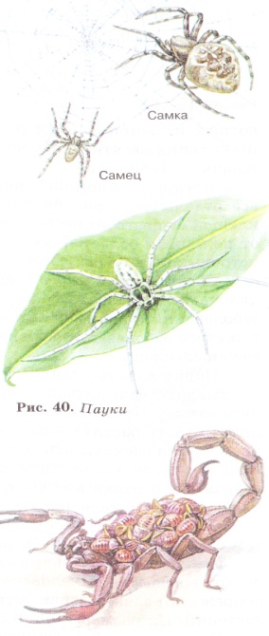
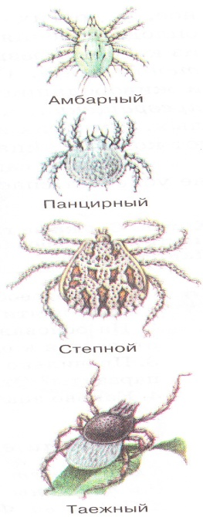
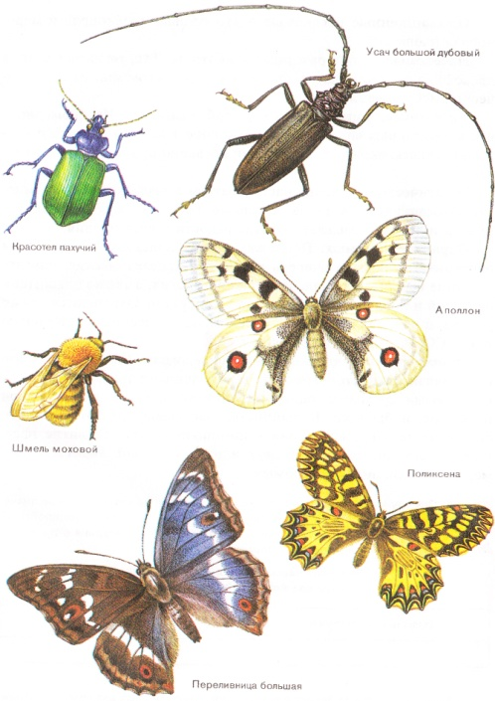
Тип Членистоногие
Класс Ракообразные
Класс Паукообразные
Класс Насекомые

Slide 7
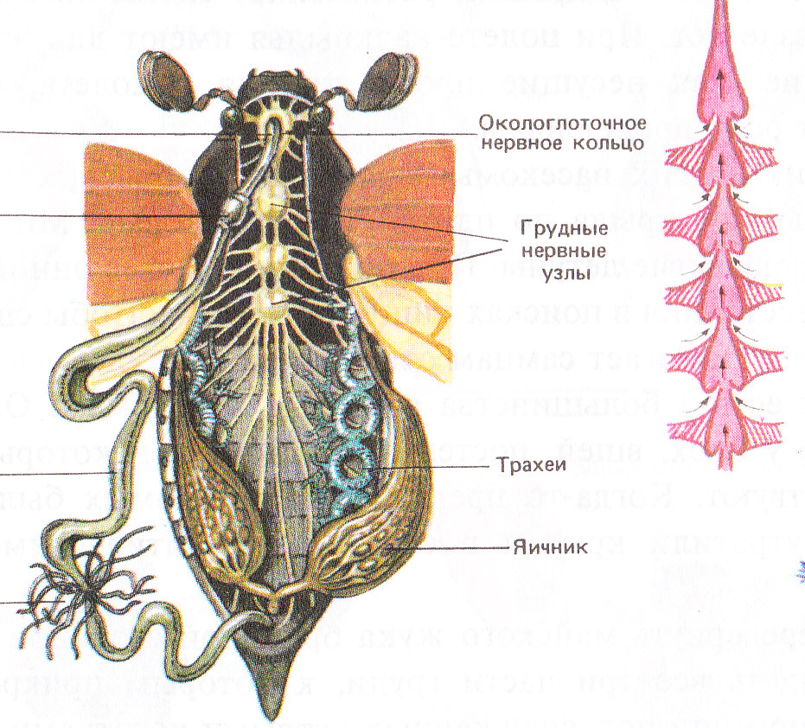
Кровеносная система членистоногих

Slide 8
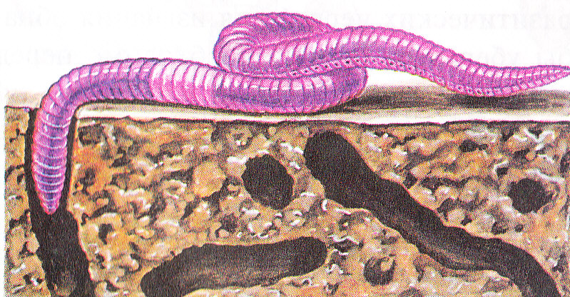
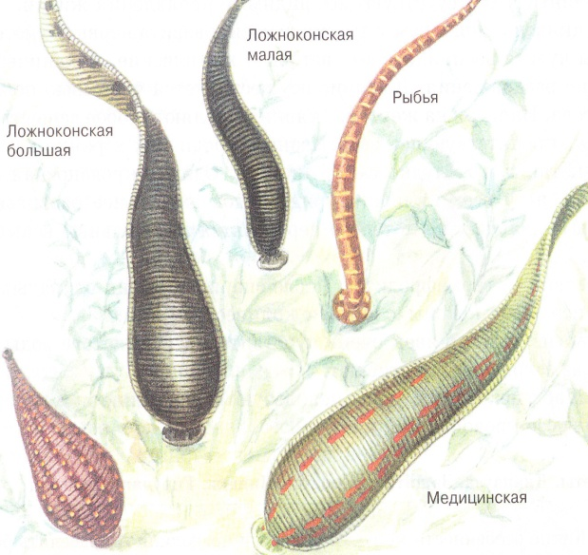
Тип Кольчатые черви
Класс Олигохеты
Класс Пиявки
Класс Полихеты

Slide 9
Кровеносная система кольчатых червей.

Slide 10
Тип Хордовые
Низшие Высшие
Ланцентник; Рыбы
Минога; Земноводные
Миксена Пресмыкающиеся
Птицы
Млекопитающие

Slide 11
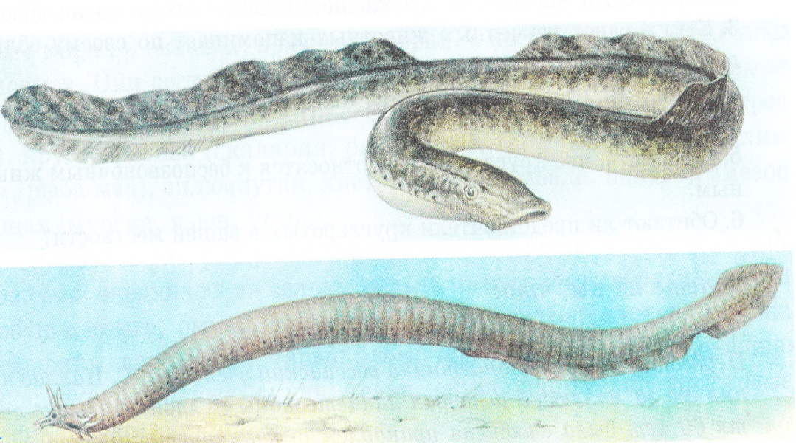
Низшие хордовые

Slide 12
Кровеносная система низших хордовых
Ланцетник
М и н о г а

Slide 13
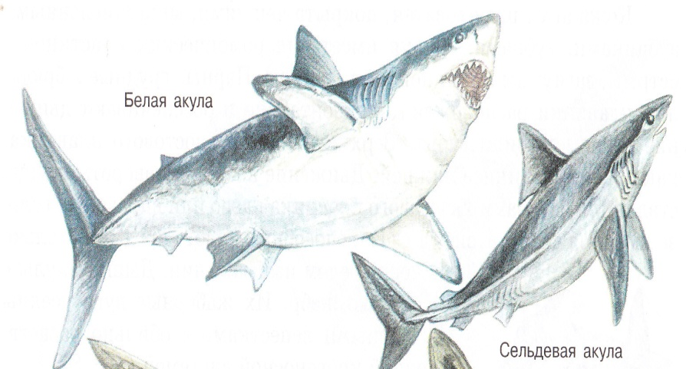
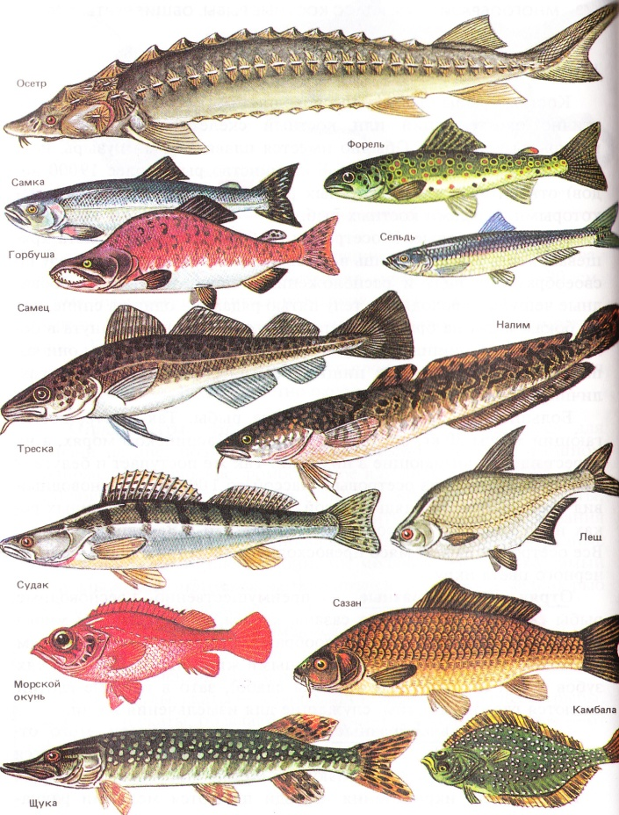
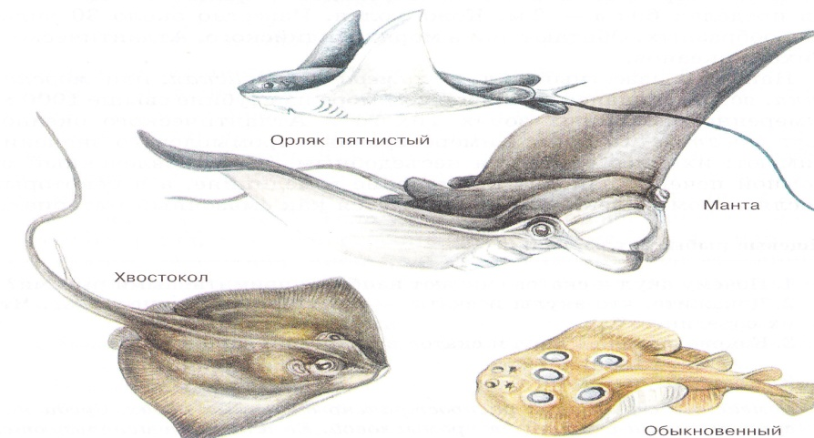
Классы рыб.
Хрящевые рыбы
Костные
рыбы

Slide 14
Основные понятия
Аорта- самая крупная артерия в организме. Несет артериальную кровь.
Артерии – сосуды, которые идут от сердца.
Вены - сосуды, которые идут к сердцу.
Капилляры – мельчайшие кровеносные сосуды.
Незамкнутая система - кровеносные сосуды изливают кровь в пространство между клетками органов.
Замкнутая система- кровь движется только по сосудам и не выливается в полость тела

Slide 15
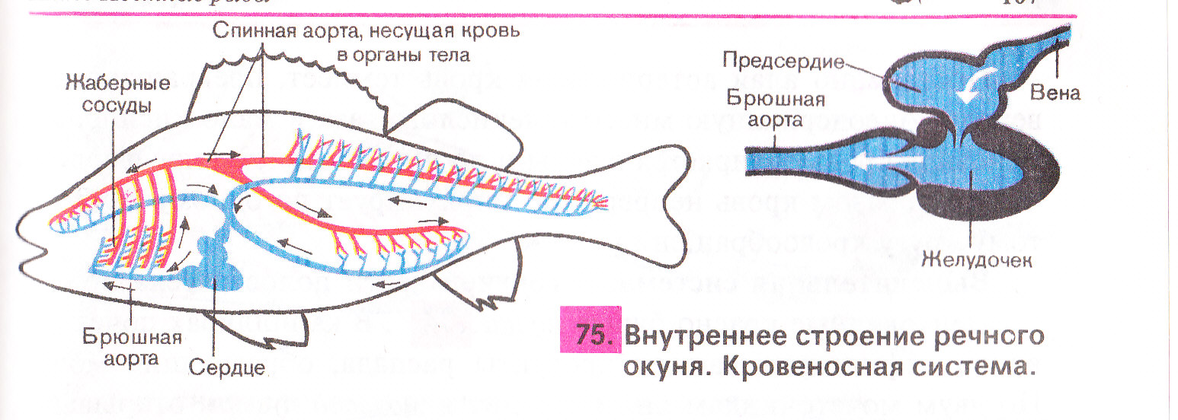
Кровеносная система рыб

Slide 16
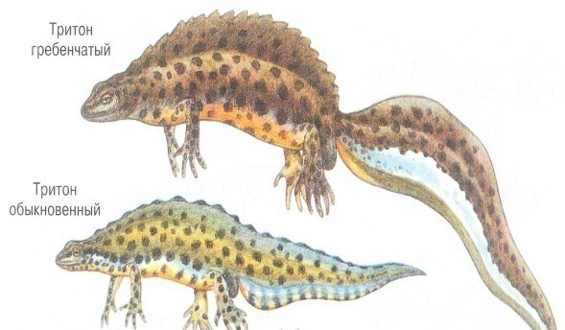
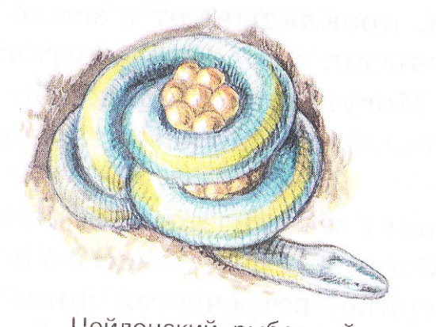
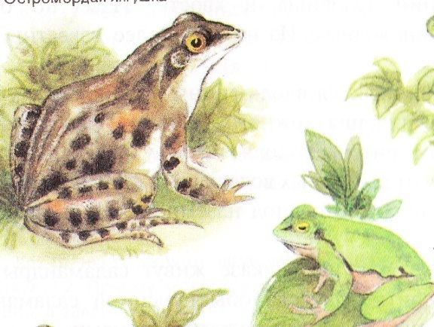
Классы земноводных.
хвостатые
безногие
бесхвостые

Slide 17
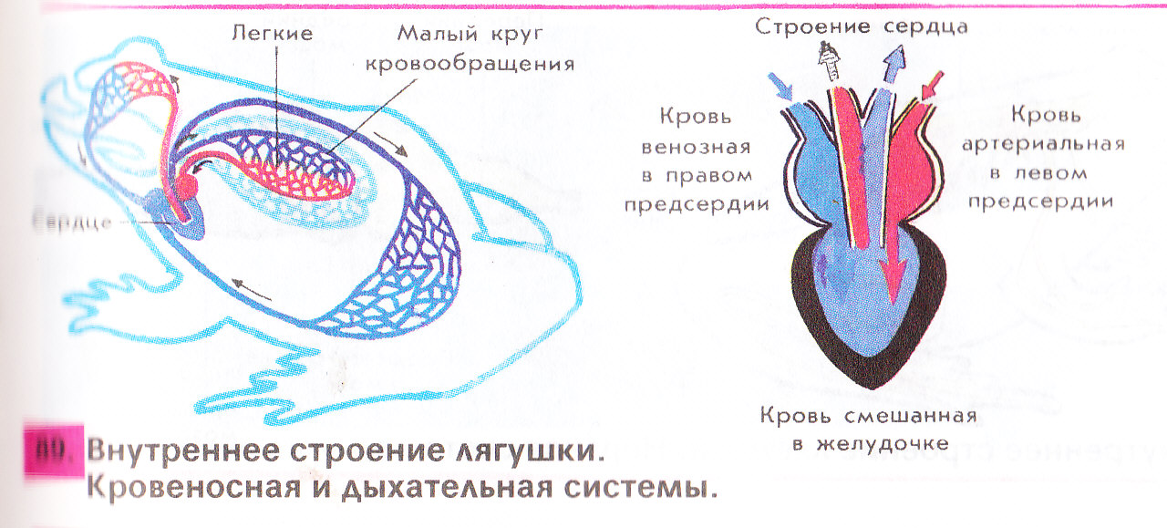
Кровеносная система земноводных

Slide 18
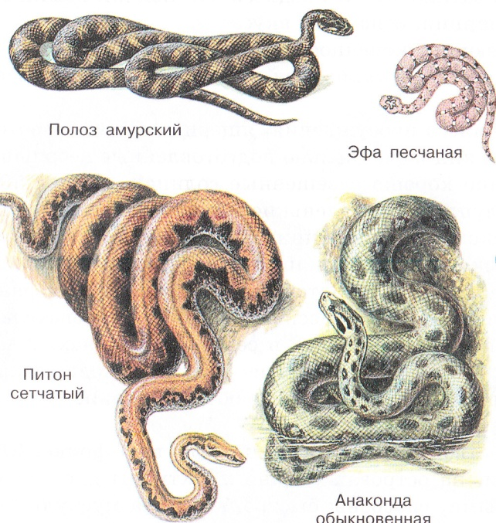
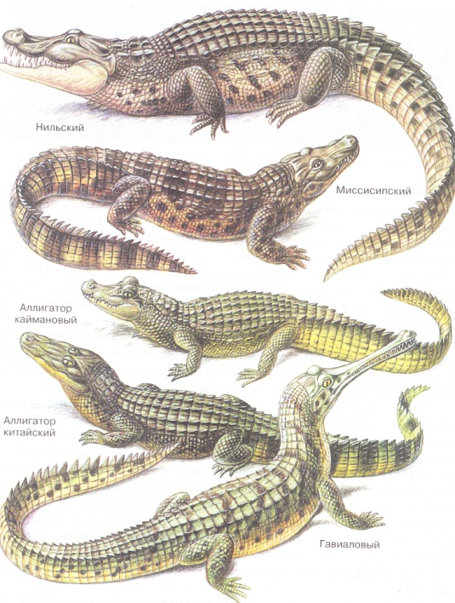
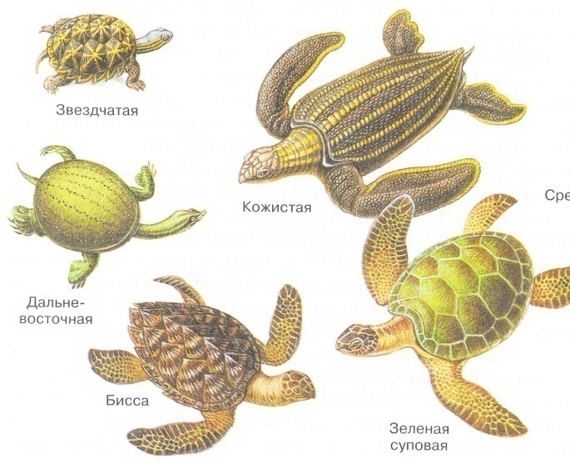
Классы пресмыкающихся.
чешуйча-
тые
Кроко-
дилы
Черепа-
хи

Slide 19
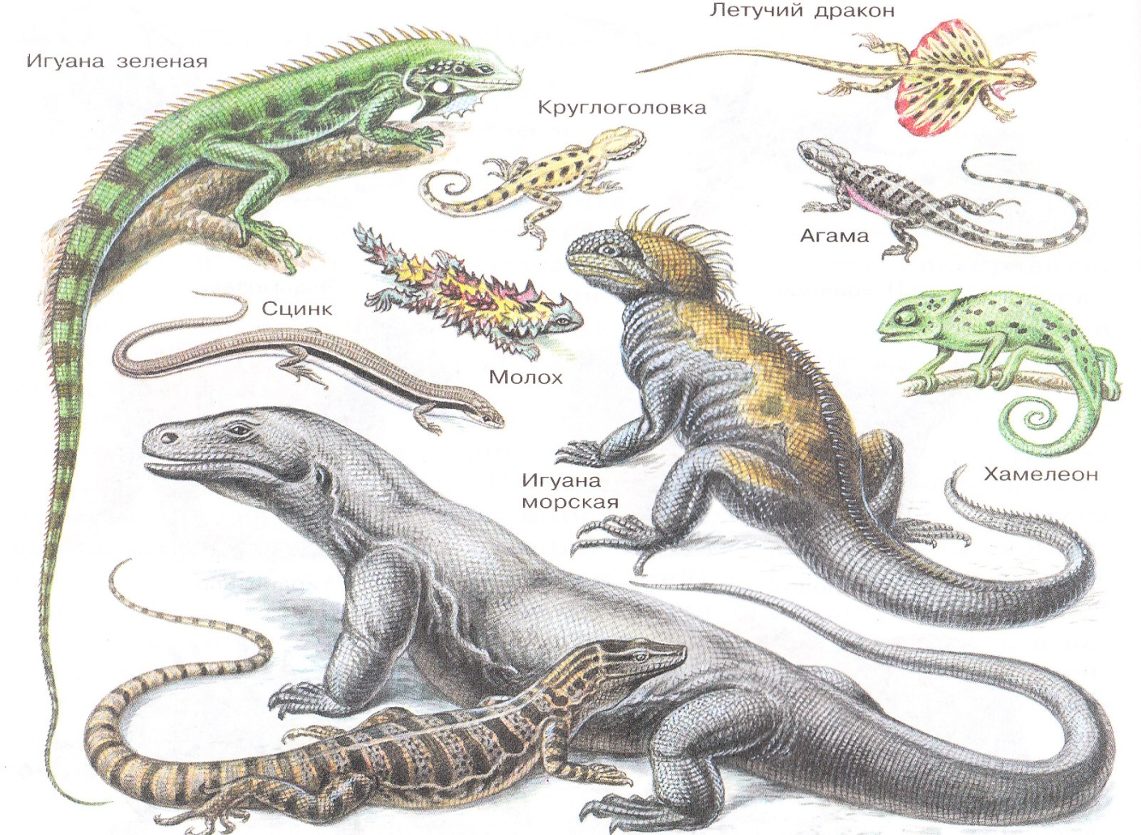
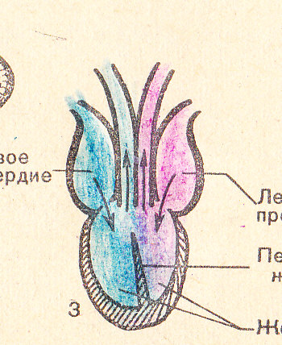
Представители и сердце пресмыкающихся

Slide 20
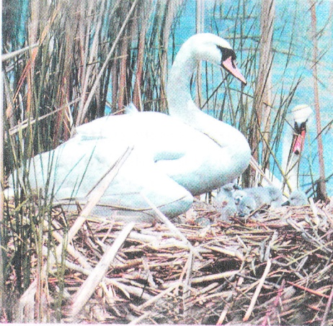
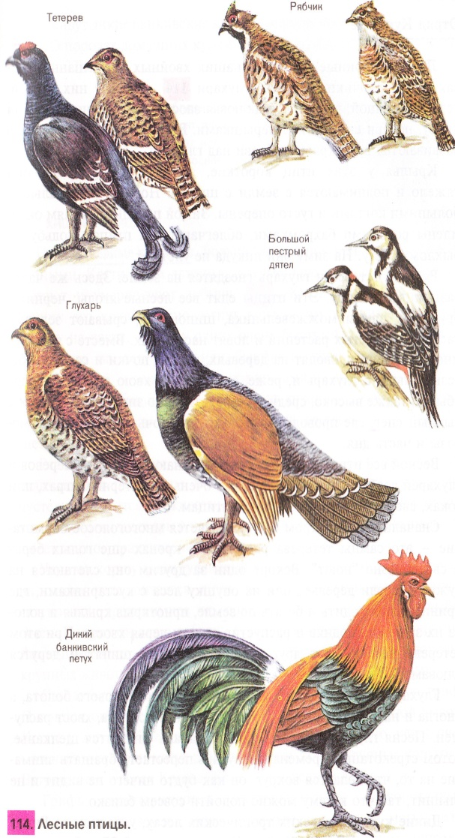
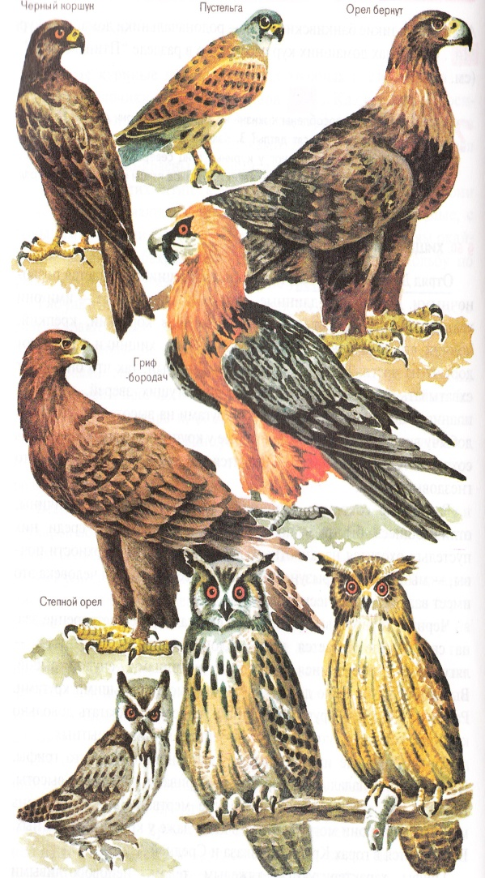
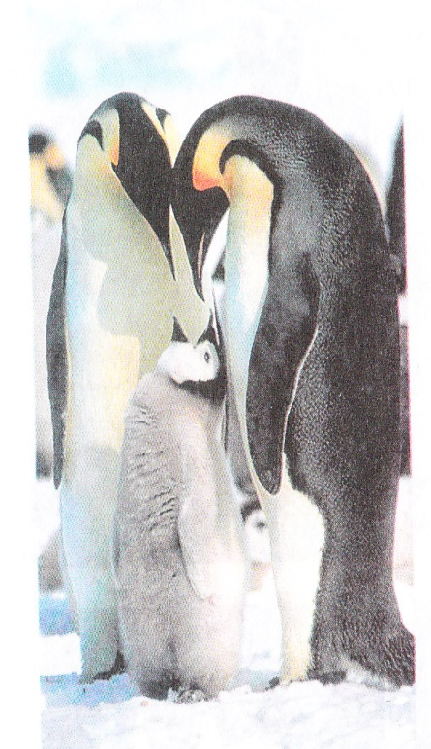
Разнообразие птиц

Slide 21
Кровеносная система птиц

Slide 22
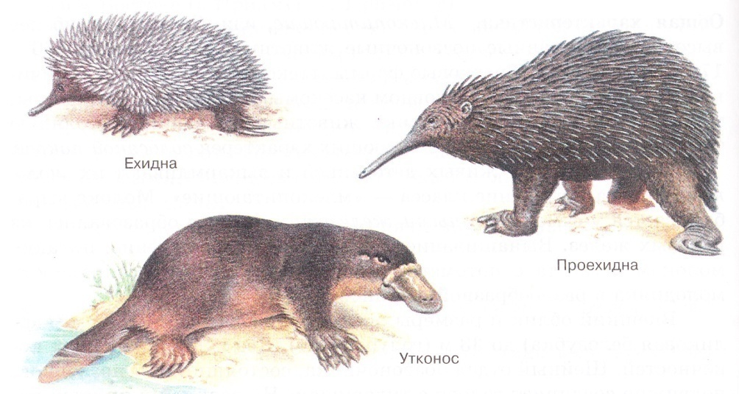
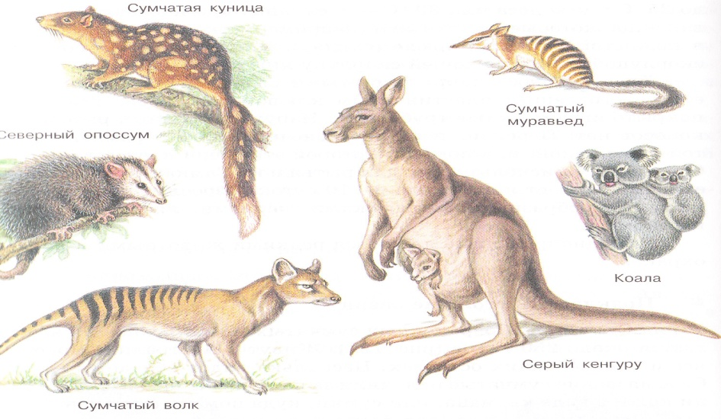
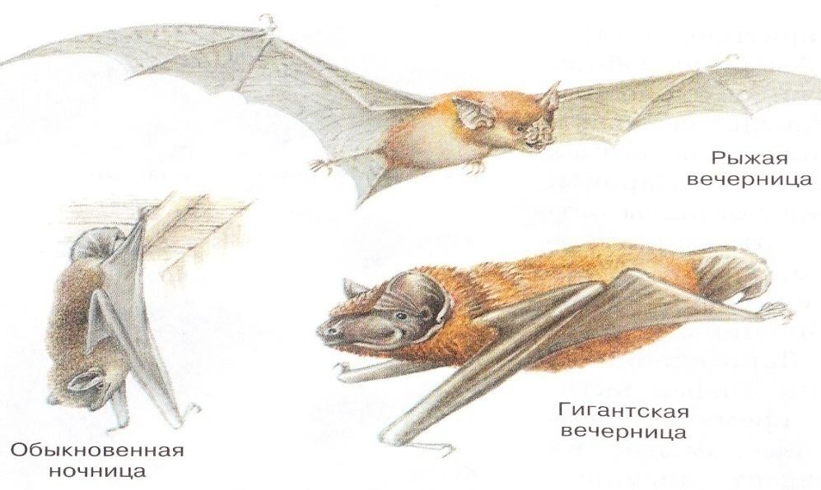
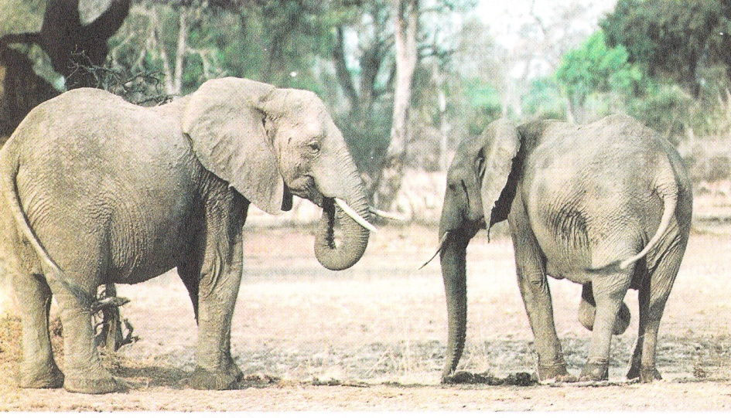
Разнообразие млекопитающих

Slide 23
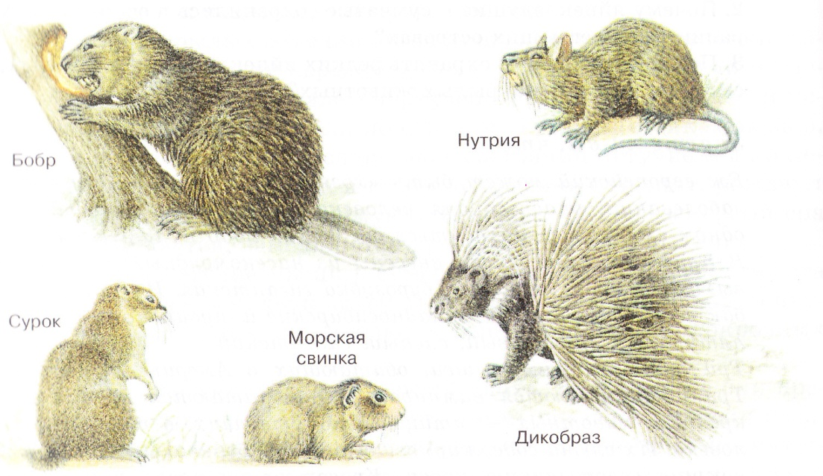
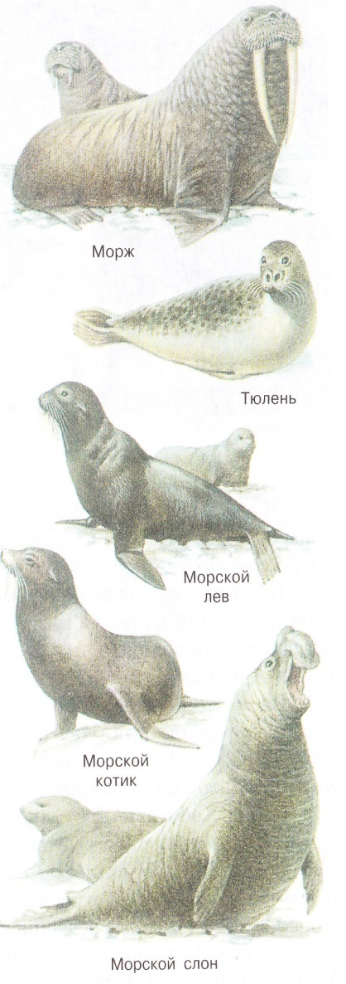
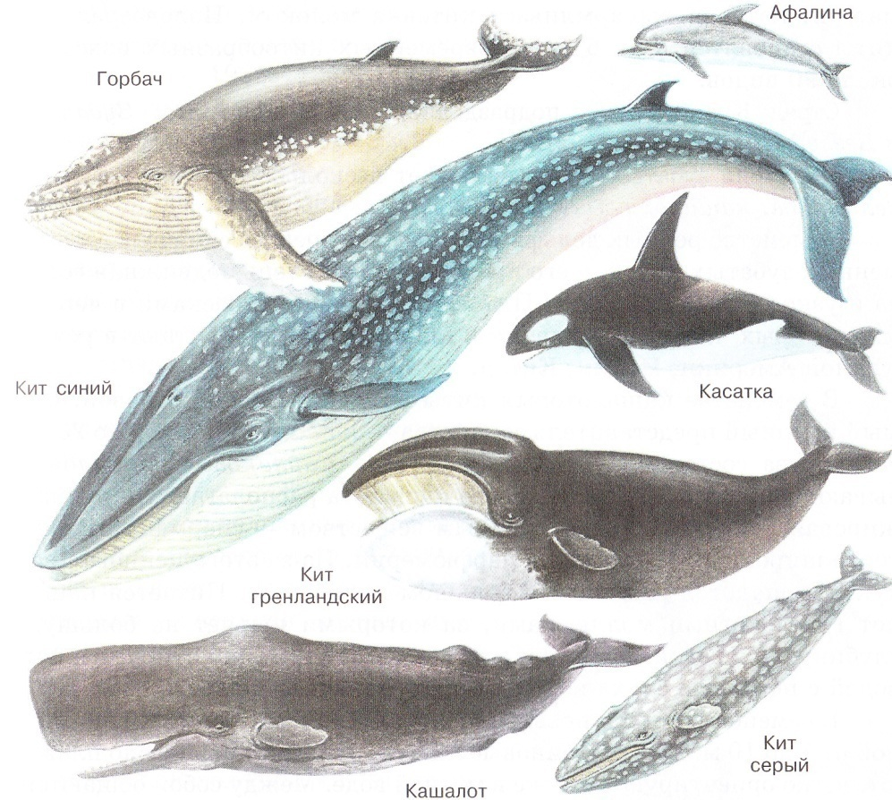
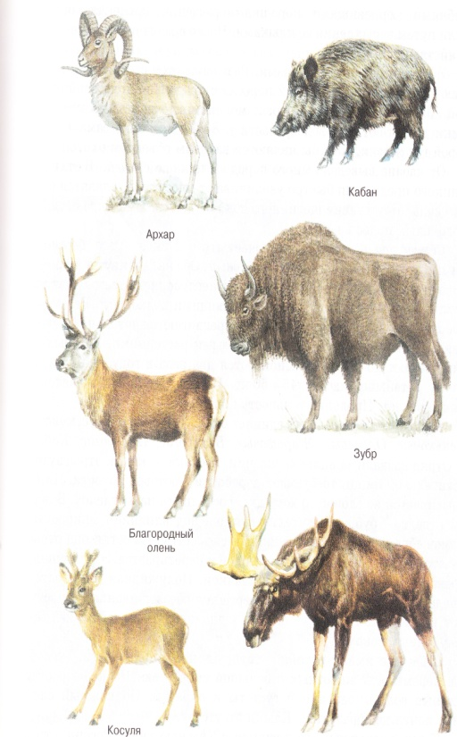

Slide 24
Кровеносная система млекопитающих

Slide 25
Схема строения сердца птиц(А) и млекопитающих(Б)

Slide 26
КРОВЬ.
Артериальная Венозная
насыщена кисло насыщена
родом. углекислым
газом.

Slide 27
СОСТАВ КРОВИ.
Плазма Форменные элементы
Вода растворенные
питательные в-ва
и соли.
лейкоциты эритроциты
тромбоциты

Slide 29
Ф У Н К Ц И И К Р О В И.
Защитная;
Транспортная;
Регуляторная;
Регулирует обмен веществ.

Slide 30
ВЫВОД:
эволюция системы кровообращения шла по пути создания высокоорганизованной кровеносной системы, обеспечивающей всем клеткам тела необходимые для их жизни условия;
кровь -это жидкость обеспечивающая лучшее приспособление различных групп животных к условиям среды.

